Slide 1
Symmetrie,monotonie und limes
www.matheportal.wordpress.com

Slide 2
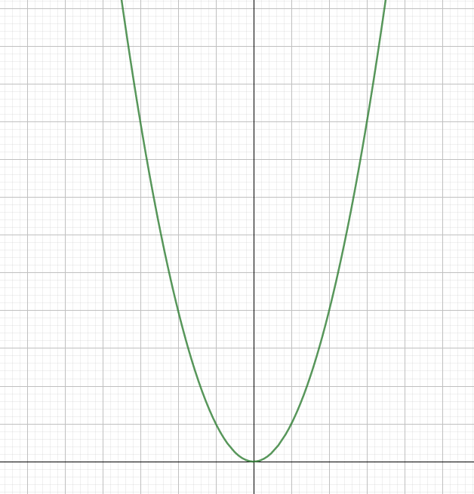

Achsensymmetrie zur y-Achse
Eine Funktion f ist achsensymmetrisch zur y-Achse, wenn gilt:
f(x) = f(-x)
Graphisch:
Spiegelung an der y-Achse
f(-x)
f(x)
$−$x
x

Slide 3
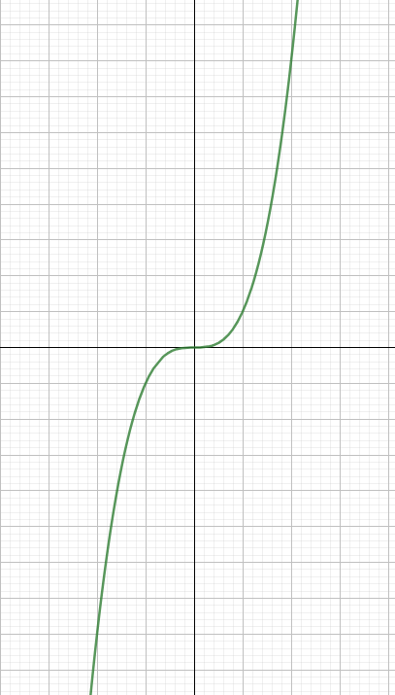
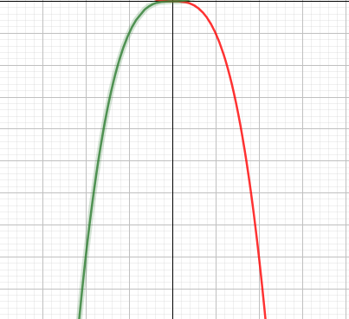
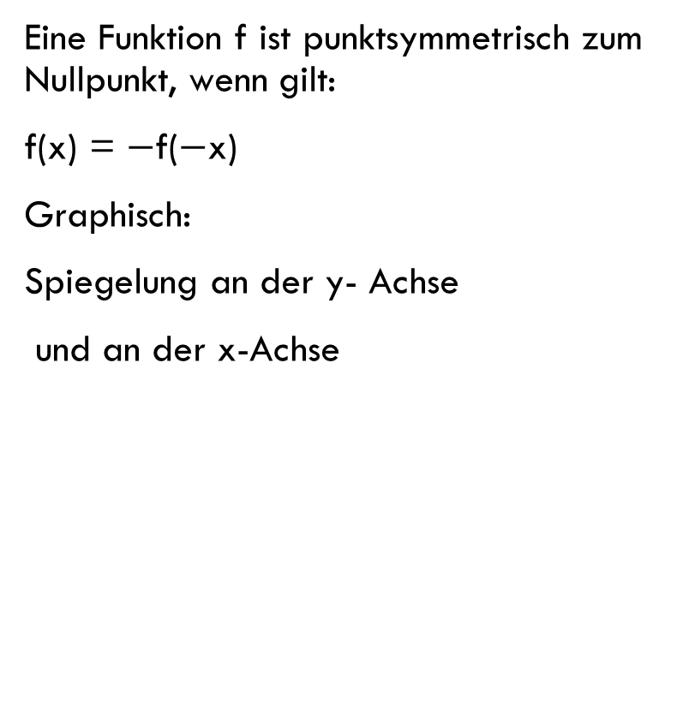
Punktsymmetrie zum Nullpunkt
Eine Funktion f ist punktsymmetrisch zum Nullpunkt, wenn gilt:
f(x) = $−$f($−$x)
Graphisch:
Spiegelung an der y- Achse
und an der x-Achse
f(x)
-x
x
f(-x)

Slide 4

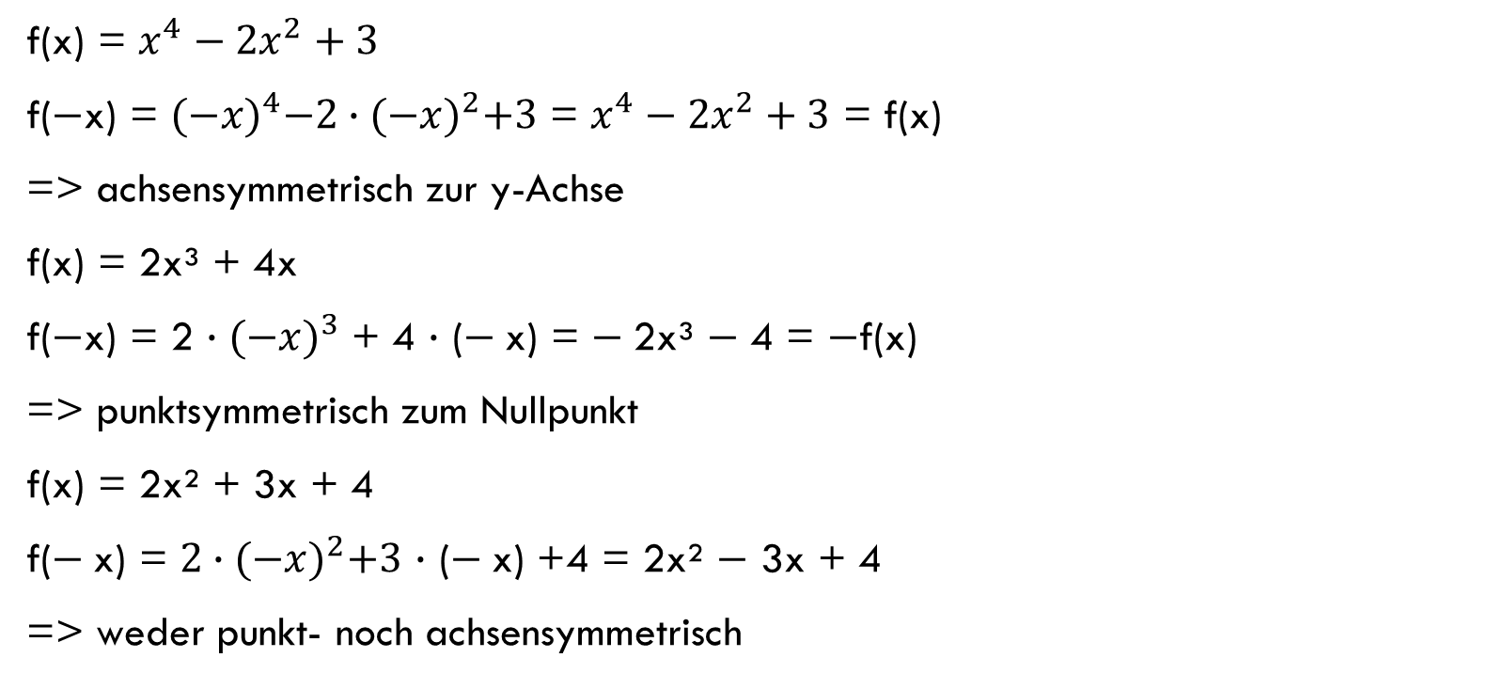

Berechnung
f(x) = $x^{4}−2x^{2}+3$
f($−$x) = ${(−x)}^{4}−2∙{(−x)}^{2}+3$ = $x^{4}−2x^{2}+3$ = f(x)
=> achsensymmetrisch zur y-Achse
f(x) = 2x³ + 4x
f($−$x) = 2 $∙{(−x)}^{3}$ + 4 $∙$ ($−$x) = $−$2x³ $−$ 4 = $−$f(x)
=> punktsymmetrisch zum Nullpunkt
f(x) = 2x² + 3x + 4
f($−$x) = $2∙{(−x)}^{2}+3$ $∙$ ($−$x) +4 = 2x² $−$ 3x + 4
=> weder punkt- noch achsensymmetrisch
$≠$ f(x)
$≠$ f($−$x)

Slide 5
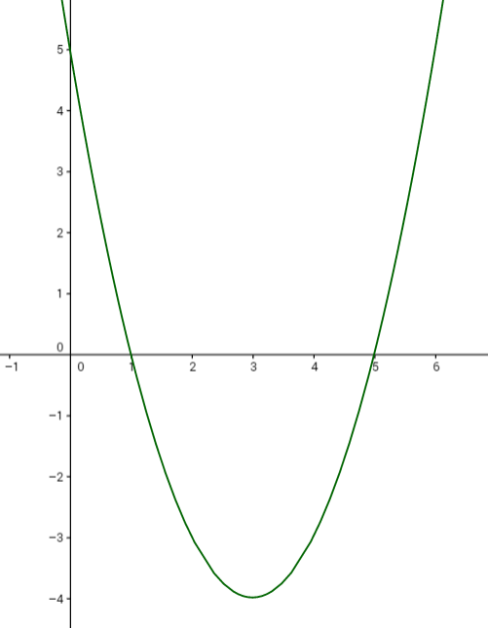











Monotonie
Die Funktion f(x) ist (streng) monoton steigend, wenn für alle x1<x2 gilt:
f(x1) < f(x2)
Die Funktion f(x) ist (streng) monoton fallend, wenn für alle x1<x2 gilt:
f(x1) > f(x2)
x1
x2
f(x2)
f(x1)

Slide 6
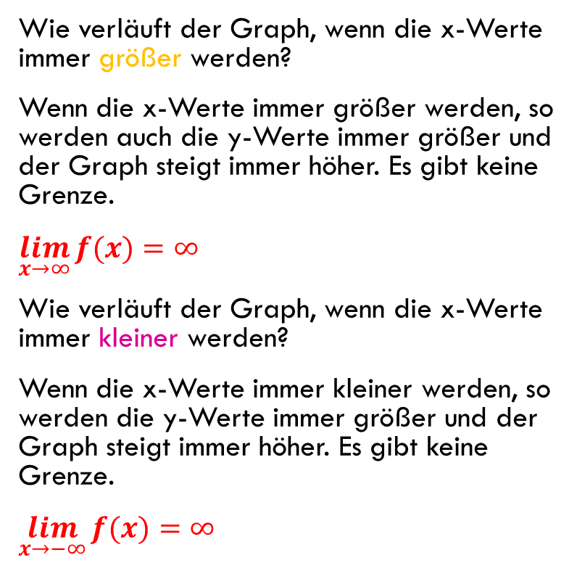

Limes oder Verhalten im Unendlichen
Wie verläuft der Graph, wenn die x-Werte immer größer werden?
Wenn die x-Werte immer größer werden, so werden auch die y-Werte immer größer und der Graph steigt immer höher. Es gibt keine Grenze.
$\lim_{x→∞}{f(x)}=∞$
Wie verläuft der Graph, wenn die x-Werte immer kleiner werden?
Wenn die x-Werte immer kleiner werden, so werden die y-Werte immer größer und der Graph steigt immer höher. Es gibt keine Grenze.
$\lim_{x→−∞}{f(x)}=∞$

